Slide 1
Модель костюма « Ёжик»

Slide 2
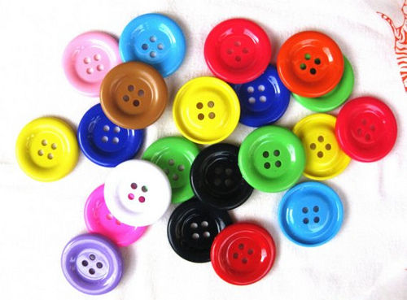
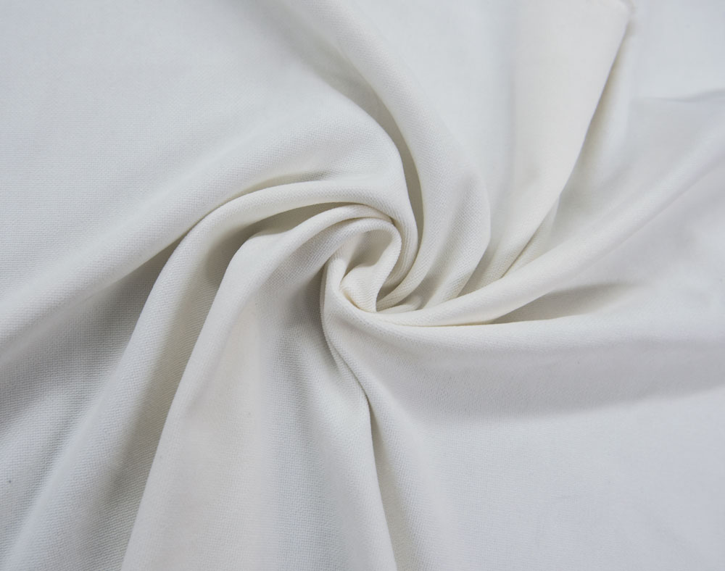
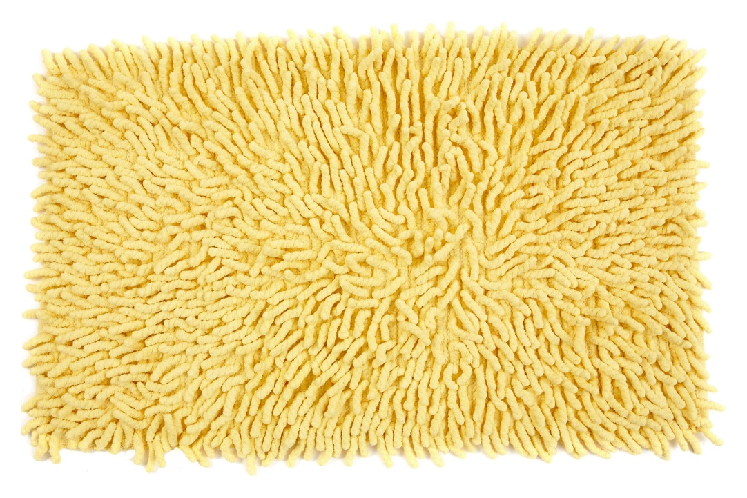
Исходная вещь или материал :
коврик для ванной комнаты
Дополнительные материалы использованные для изготовления:
Пуговицы
кусочек белой ткани

Slide 3
